Slide 1
第二届工会会员家电福利日
临汾市总工会

Slide 2
说明
临汾市总工会
活动主题：第二届工会会员家电福利日
活动时间：4月18日-5月5日
活动地址：向阳路万家福超市旁国美电器向阳店
专属家电顾问：
店长： 王洁兵 电话/微信：15035412713
彩电主任：孔智华 电话/微信：15835707866
冰洗主任：芦佳斌 电话/微信：18635713534
空调主任：杨晋 电话/微信：18634479605
厨卫主任：司玉梅 电话/微信：13835363406
活动当天由专人进行接待，专人进行价格申请，台台都是员工价，此次工会会员活动以最低价格回馈，价保五一！正规电子发票，保证货真价实！

Slide 3
整体活动
临汾市总工会
活动一、凭邀请券进店即可免费领取精美礼品一份、免费填写抽奖券一张
活动二、预存50元送精美茶具一套，凭预存券 进店免费领取5L食用油一桶
活动三、购单品满999元送苏泊尔电水壶一台 购单品满3999元送电烤箱一台
套购满9999元返1000元现金券 套购满19999元返2000元现金券
套购满39999元返4000元现金券
活动四、家电以旧换新彩电最高补贴500元、冰洗最高补贴300元、空调最高补贴400元、厨卫最
高补贴500元、小家电最高补贴200元
活动五、刷建行信用卡享“零首付、零利息、零手续费”三零分期活动

Slide 4
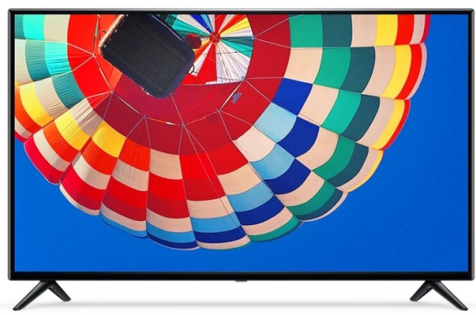
活动机型—彩电
临汾市总工会
43英寸
福利日价格：999元
55英寸4K
福利日价格：1999元
65英寸4K智能
福利日价格：2999元
注：上述机型为特价惊爆机型，工会职工均可加赠精美茶具一套

Slide 5
活动机型—彩电
临汾市总工会
70英寸4K智能
福利日价格：4999元
75英寸4K智能
福利日价格：6999元
80英寸激光
福利日价格：19999元
注：上述机型为特价惊爆机型，工会职工均可加赠精美茶具一套
激光电视可特殊申请

Slide 6
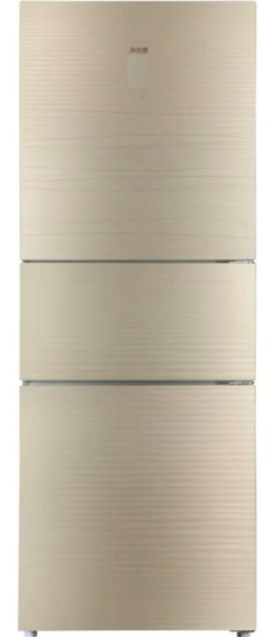
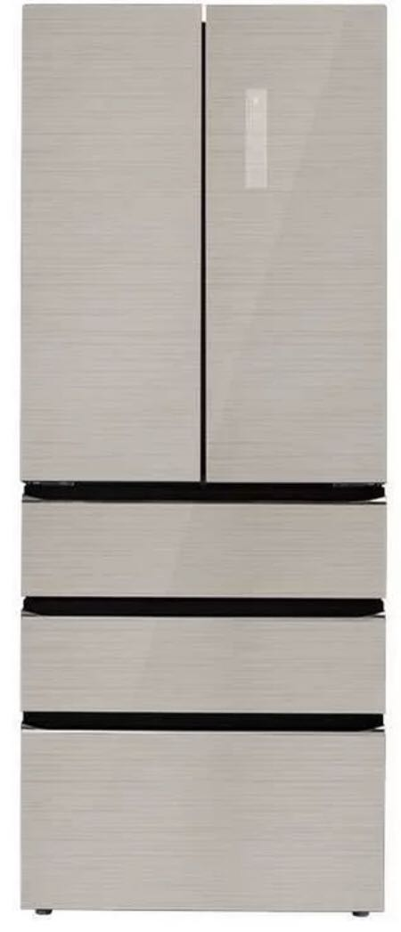
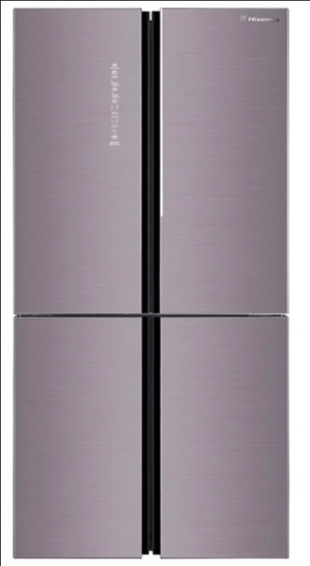
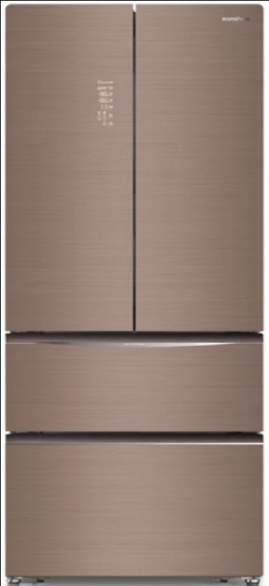
活动机型—冰箱
临汾市总工会
美菱 271升变频冰箱
宽658*深595*高1815
福利日价格：2999
美菱 410升 0.1度好变频
宽700*深700*高1870
福利日价格：4599元
海信 451升 干湿专属空间
宽794*深650*高1900
福利日价格：5799元
容声 458升 嵌入式设计
宽704*深690*高1900
福利日价格：5999元

Slide 7
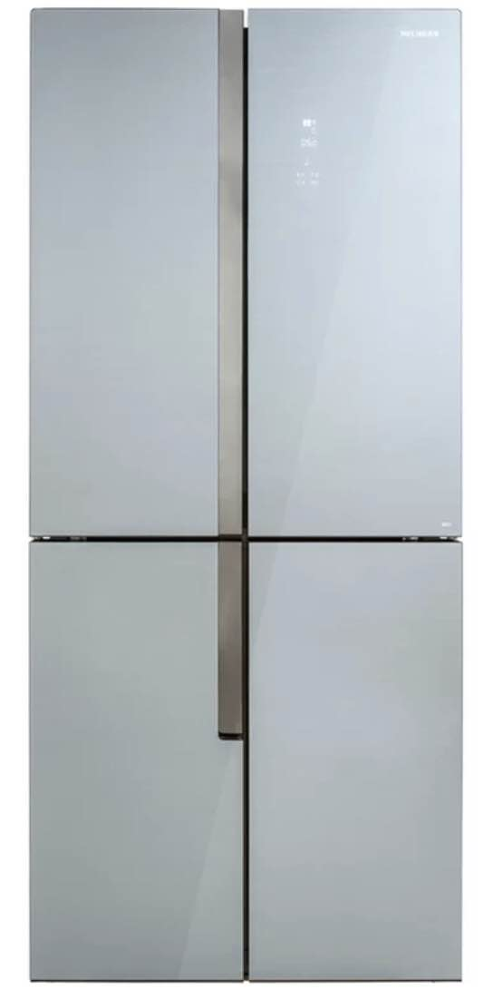
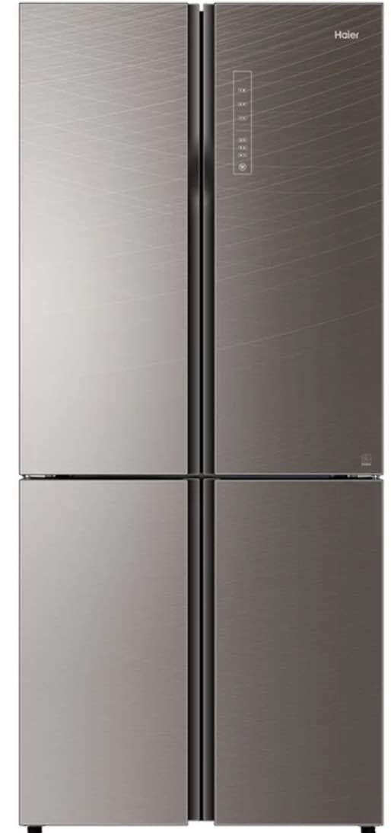
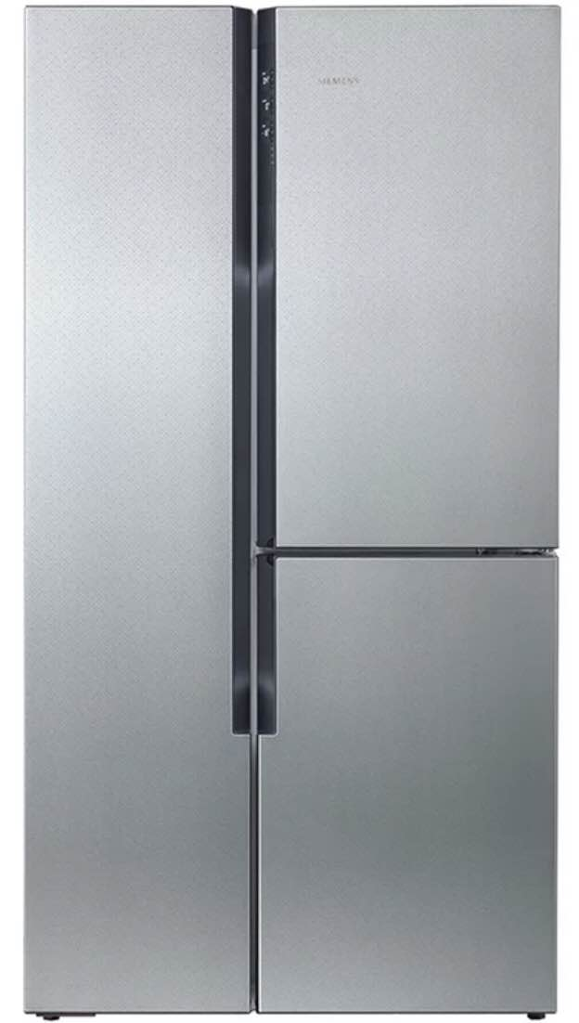
活动机型—冰箱
临汾市总工会
海尔 550升 全空间保鲜
宽830*深680*高1900
福利日价格：7999元
海尔 501升 全空间保鲜
宽830*深680*高1900
福利日价格：5999元
美菱 502升 三系统独立制冷
宽783*深709*高1876
福利日价格：6399元
西门子 569升 混冷无霜
宽712*深734*高1756
福利日价格：10800元

Slide 8
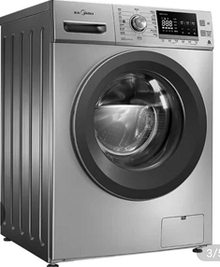
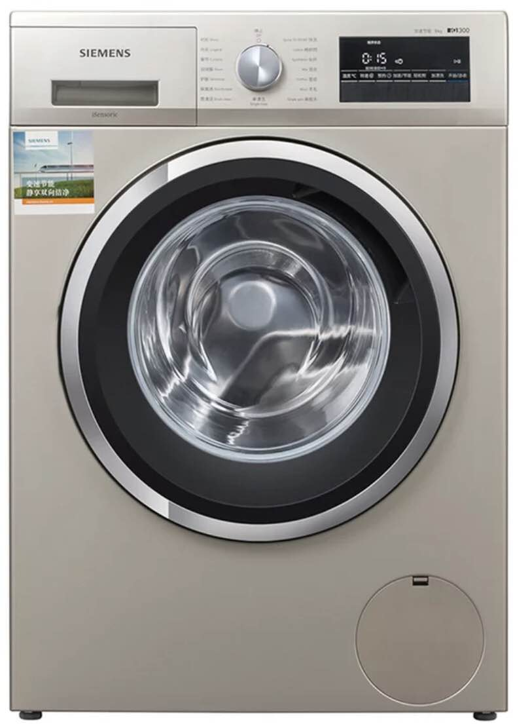
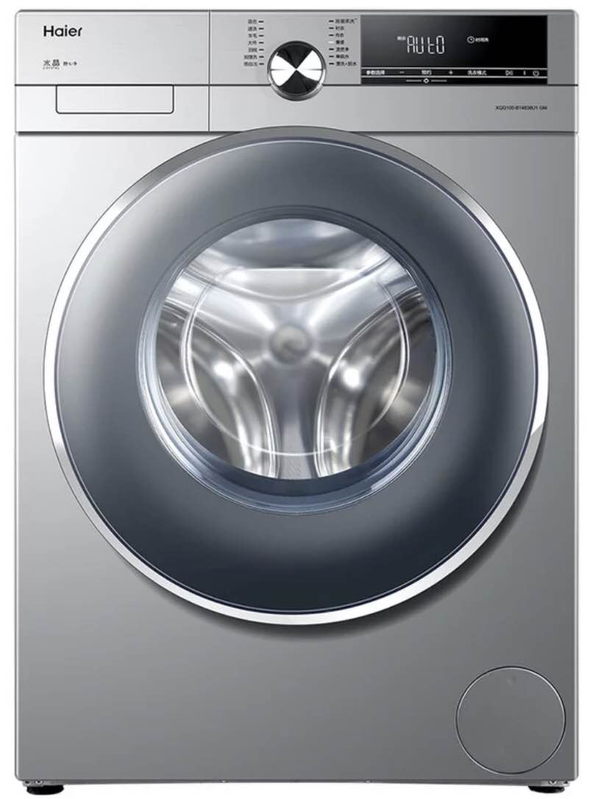
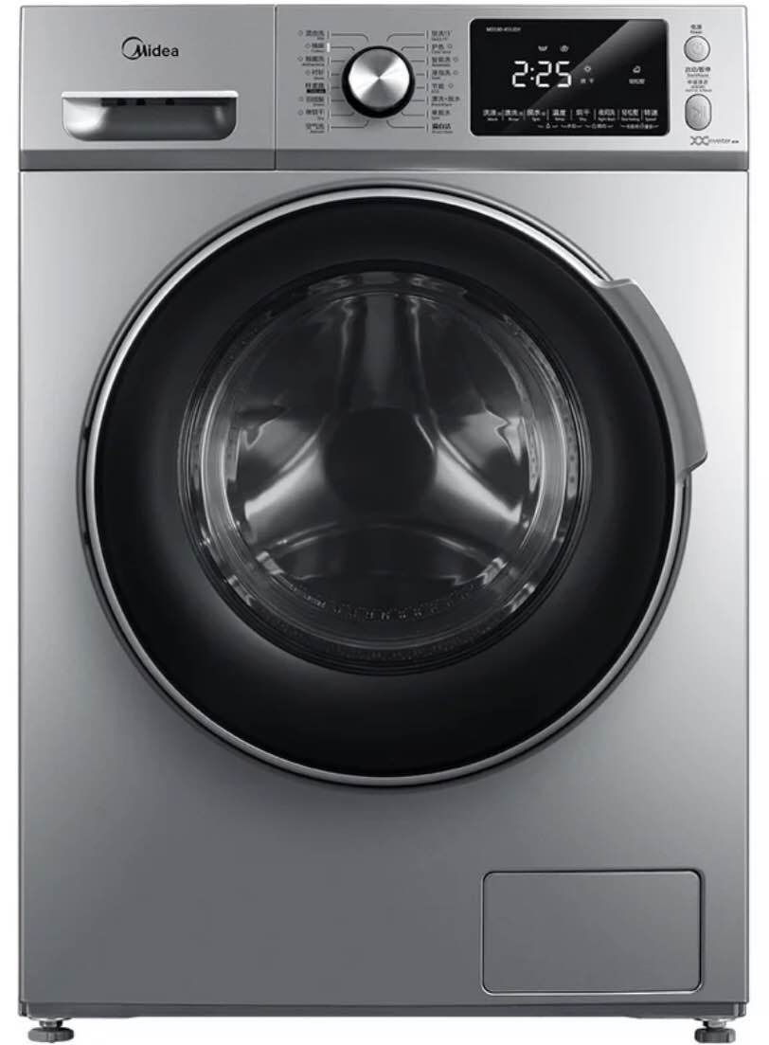
活动机型—洗衣机
临汾市总工会
美的 9公斤变频滚筒
福利日惊爆价格：1799元
西门子 9公斤 智能控制
福利日价格：3799元
海尔 10公斤直驱洗护
福利日价格：3999元
美的 10公斤 洗烘一体
福利日价格：3999元
注：除劲爆价格外，其余型号工会职工均可再优惠100元，加送精美茶具一套

Slide 9
活动机型—空调
临汾市总工会
空调低价风暴 震撼来袭
01
万人空巷抢格力
购一级能效机型免费安装
02
美的空调红四月
无风感系列机型免费安装
03
海尔变频空调
卡萨帝/新风系列免费安装
免费安装项目：免高空作业费、打眼、支架、加长铜管1米以内免费

Slide 10
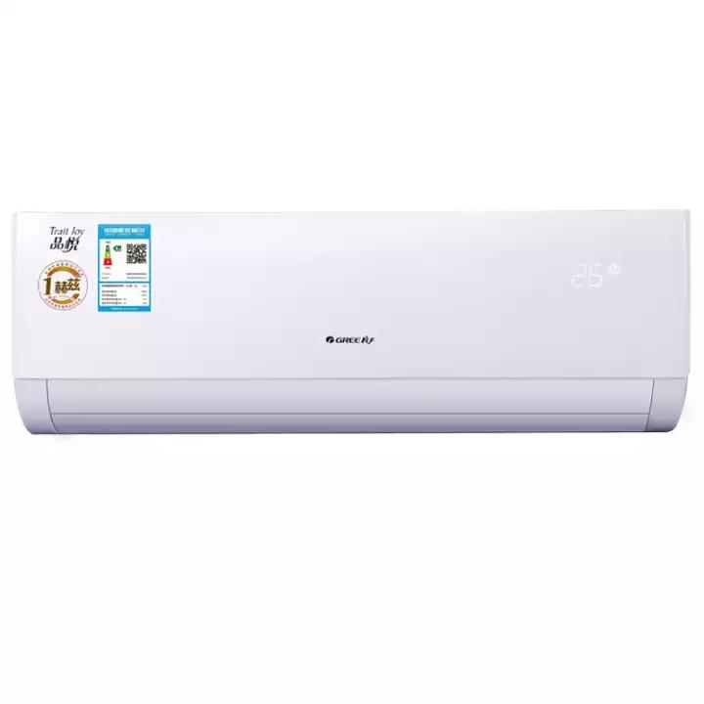
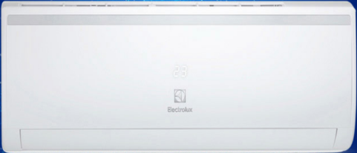
活动机型—空调
临汾市总工会
伊莱克斯 1P定频冷暖壁挂式空调
格力空调
KFR-26GW/(26559)FNAa-A3清爽白
格力空调
KFR-26GW/(26559)FNAa-A3清爽白
福利价：1399元
福利价：2599元
福利价：3099元
1.5匹：1699元 1.5匹：2999元 1.5匹：3499元
注：以格力空调购买均赠送精美茶具一套

Slide 11
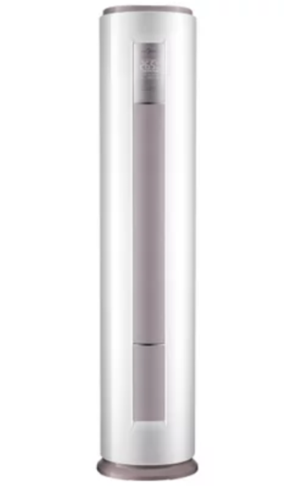
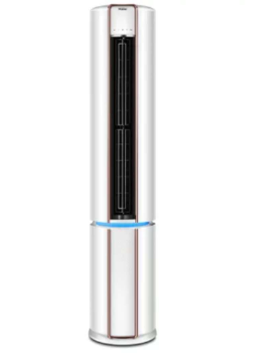
活动机型—空调
临汾市总工会
格力 2P一级变频冷暖柱式空调
美的 2P三级变频冷暖圆柱式柜机
海尔 3P变频一级冷暖柱式空调
舒享风系列
KFR-51LW/BP2DN8Y-YA400(B3）
KFR-72LW/09CAA21AU1
福利价：8299元
免安装、送十年保修卡
福利价：4999元
福利价：6999元

Slide 12
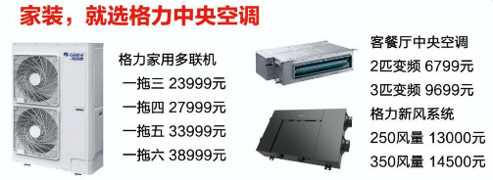
活动机型—中央空调
临汾市总工会
福利价：以上包含安装费

Slide 13
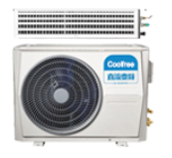
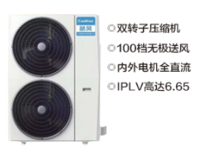
活动机型—中央空调
临汾市总工会
美的 酷风 3P变频风管机
美的 酷风 小多联一拖四（120主机）
GRD72T2W/BP2N1Y-CF
福利价：5699元
福利价：21999元

Slide 14
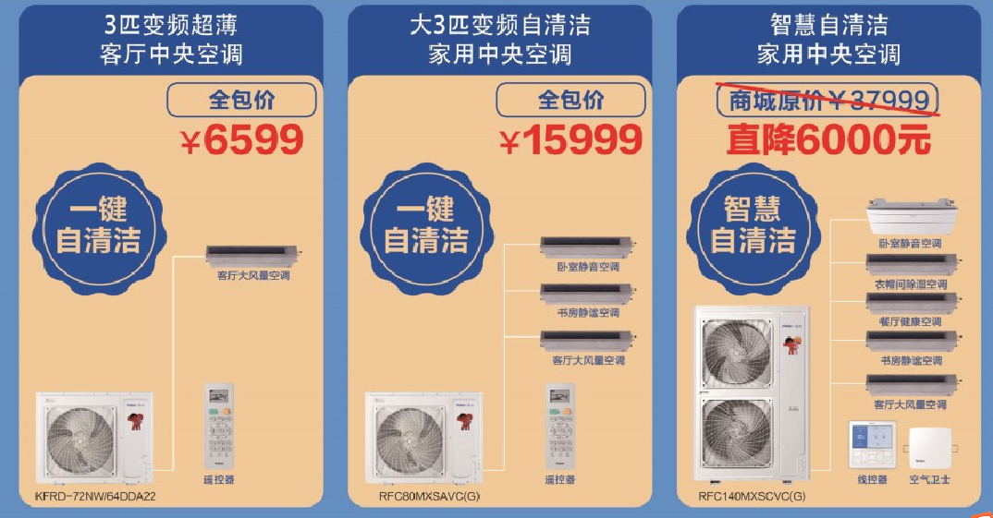
活动机型—中央空调
临汾市总工会
一拖一中央空调
一拖三中央空调
一拖四中央空调
内购价：以上包含安装费

Slide 15
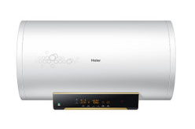
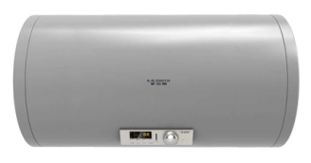
活动机型—热水器
临汾市总工会
海尔60L电脑版热水器
A.O.史密斯热水器
CEWH-60BP
ES60H-J7(E)(U1)白
功能卖点：60L、APP操控、2000W功率、健康抑菌 、速热增容、安全防电墙、整机8年质保
福利价： 2099元
福利价： 2798元

Slide 16
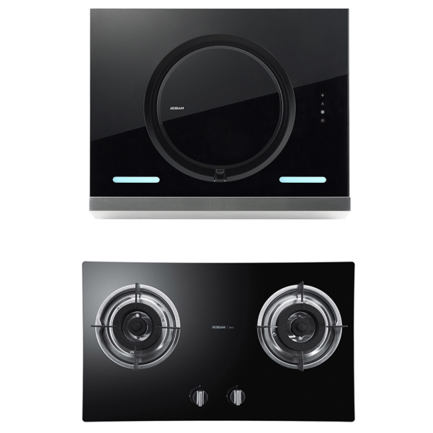
活动机型-烟灶
临汾市总工会
功能卖点：风量升级20立方，免拆洗，轻薄时尚机身烟机，集中劲火，钢化防爆玻璃面板，易清洁
购老板产品指定型号，享买三免一活动
福利价： 3499元
老板烟灶套餐
注：凡购买老板烟灶所有机型，均可享免费打孔，免费送防烟宝，免费预埋烟管，免费上门设计，免费领取精美礼品一份
CXW-200-5107+JZT-7B28

Slide 17
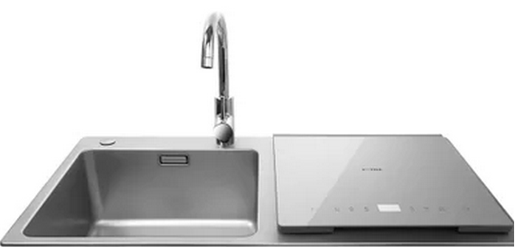
活动机型-洗碗机
临汾市总工会
方太水槽洗碗机
JBSD2T-X9S
福利价： 5699元
功能卖点： 水槽洗碗机 6套大容量 钻石银 跨界三合一 超声波清洗

Slide 18
活动机型—破壁机
临汾市总工会
静音破壁送299元研磨杯、299元精品炒锅
苏泊尔破壁料理
苏泊尔破壁调料机
苏泊尔破壁调料机
— JP57-800
JP37V-1300
JP97L
JD价
JD价
999
1799
零售价：1999元
国美首发价：1599元
福利价： 599元
福利价： 1299元

